Slide 1

Rommies
Cuarto a la vista
Juan Jose Sánchez
Laura Castaño
Carlos Rangel

Slide 2
01 | Contexto
02 | Requerimientos funcionales
03 | Requerimientos no funcionales
04 | Atributos de calidad
05 | Tácticas atributos de calidad
06 | Patrones arquitectónicos y sus tácticas
07 | Drivers arquitectónicos
08 | Escenarios
09 | vista logica
10 | vista de componentes
11 | vista de procesos
12 | vista fisica
Tabla de Contenidos

Slide 3
Contexto
La compañía de reservas busca modernizar la experiencia de hospedaje en resorts y spas exclusivos mediante una plataforma web integral. El sistema permitirá a los huéspedes reservar desde diversos canales (web, app, recepción o teléfono), elegir habitaciones específicas viendo fotos y ubicación, e integrará tecnologías como cerraduras inteligentes. También facilitará la gestión operativa interna: seguimiento del estado de habitaciones y asignación dinámica del personal de limpieza mediante dispositivos móviles. El sistema debe integrarse con las soluciones existentes (pagos y registros), estar listo antes de la temporada alta y adaptarse rápidamente a futuras innovaciones, todo esto en un entorno donde las decisiones están altamente influenciadas por el equipo de ventas.

Slide 4
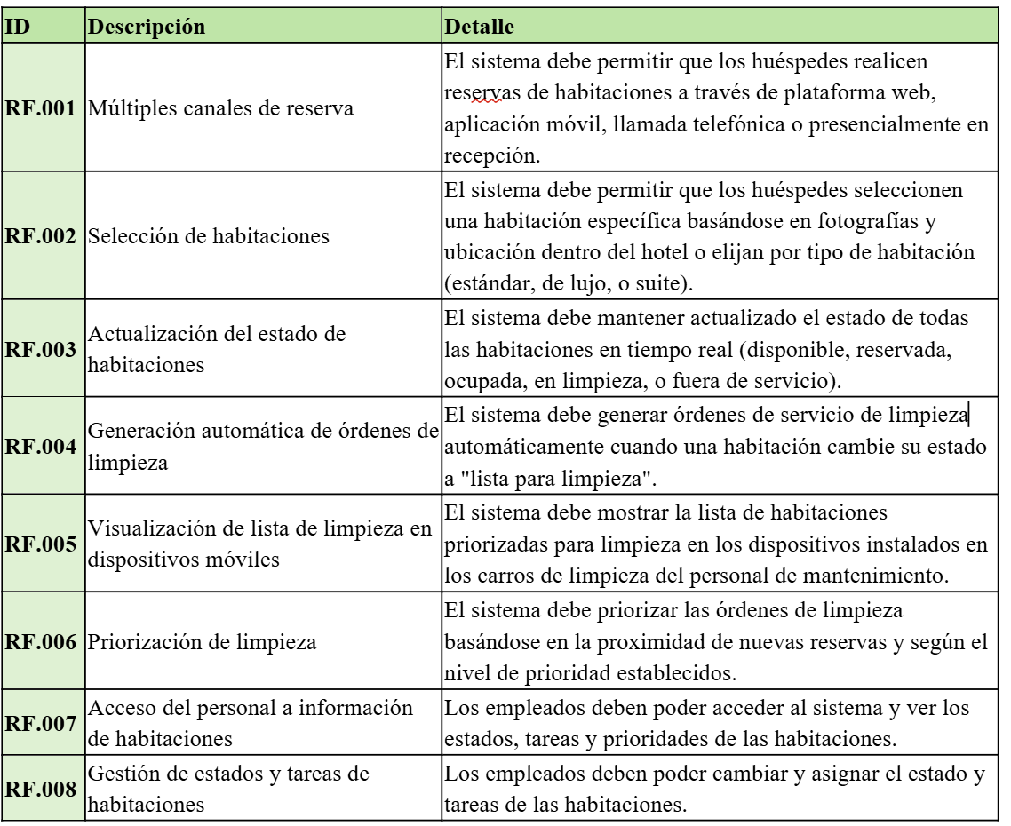
Requerimientos funcionales

Slide 5
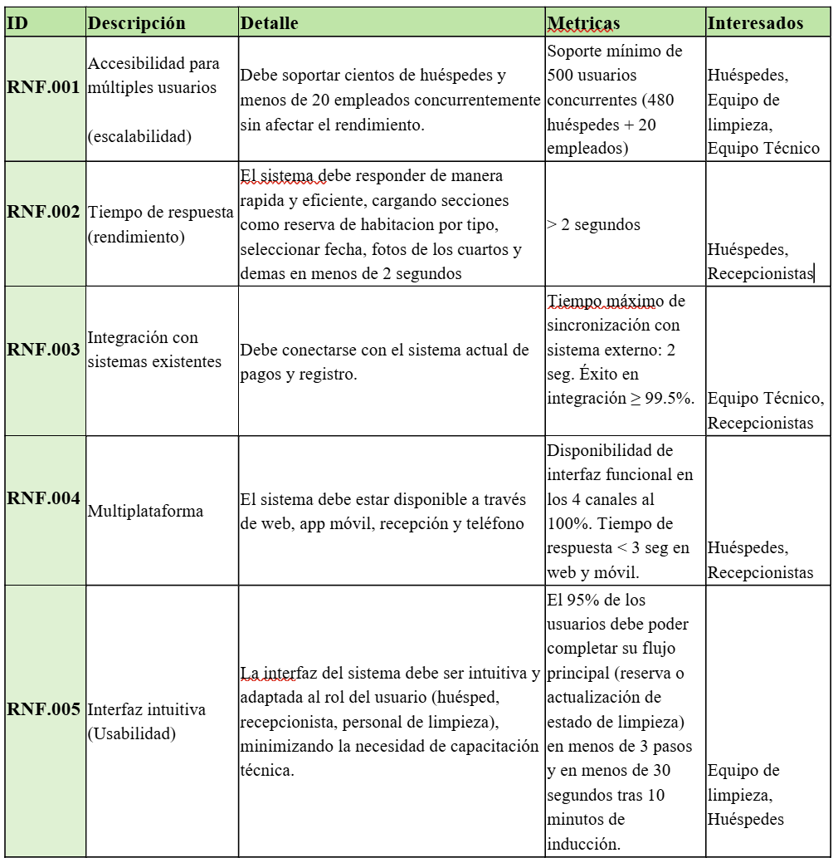
Requerimientos no funcionales

Slide 6
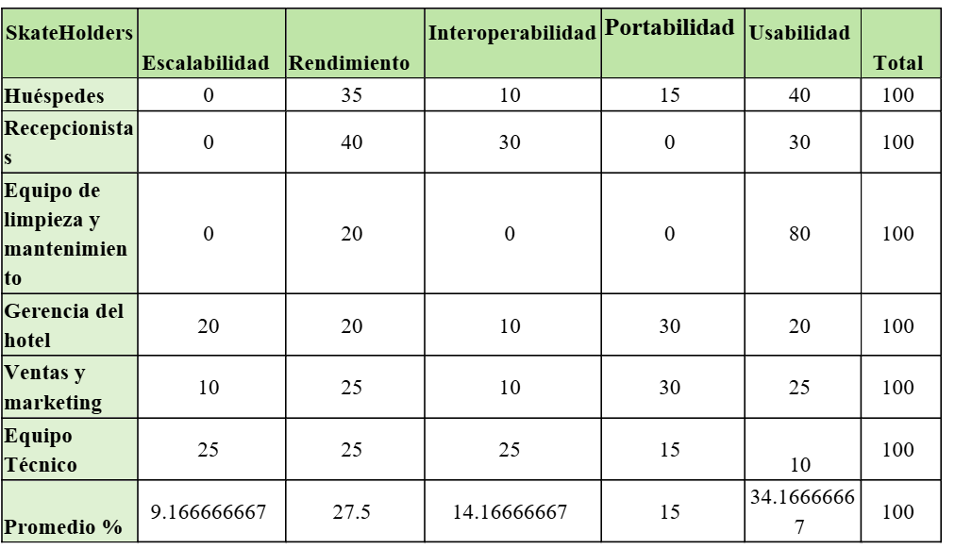
Atributos de calidad

Slide 7
Tácticas atributos de calidad
Escalabilidad
Balanceo de carga para distribuir tráfico entre servidores.
Auto escalado horizontal en la nube.
Caché para recursos frecuentes (imágenes, disponibilidad de cuartos).
Colas asincrónicas para tareas no críticas.
Separación de dominios como las reservas, limpieza de modo que se aislé la carga.
Rendimiento
Reducir las llamadas al backend por cada acción.
Monitoreo de tiempos de respuestas y alertas en caso de latencias elevadas
Interoperabilidad
Uso de APIs bien definidas y documentadas.
Monitorización de los puntos de integración para detectar fallos rápidamente.

Slide 8
Tácticas atributos de calidad
Portabilidad
Diseño desacoplado del backend y frontend (API-first).
Adaptación de interfaces a distintos dispositivos (responsive y mobile-first design).
Usabilidad
Pruebas de usabilidad con usuarios reales.
Interfaces adaptadas según rol (huésped, limpieza, recepción).
Consistencia visual y navegación simple (estándares UX/UI).
Feedback inmediato al usuario (confirmaciones visuales y mensajes claros).

Slide 9
Patrones arquitectonicos y sus tácticas
Microservicios
Separación funcional por dominios de negocio
Autonomía y despliegue independiente (Independent Deployment)
Patrón Bus de Evento (Event Bus)
Broker de mensajes centralizado
Suscripción por interés
Circuit Breaker
Circuit Breaker con Respuesta Alternativa desde el API Gateway

Slide 10
Patrones arquitectonicos y sus tácticas
Api Gateway
Balanceador de carga
Punto de entrada único

Slide 11
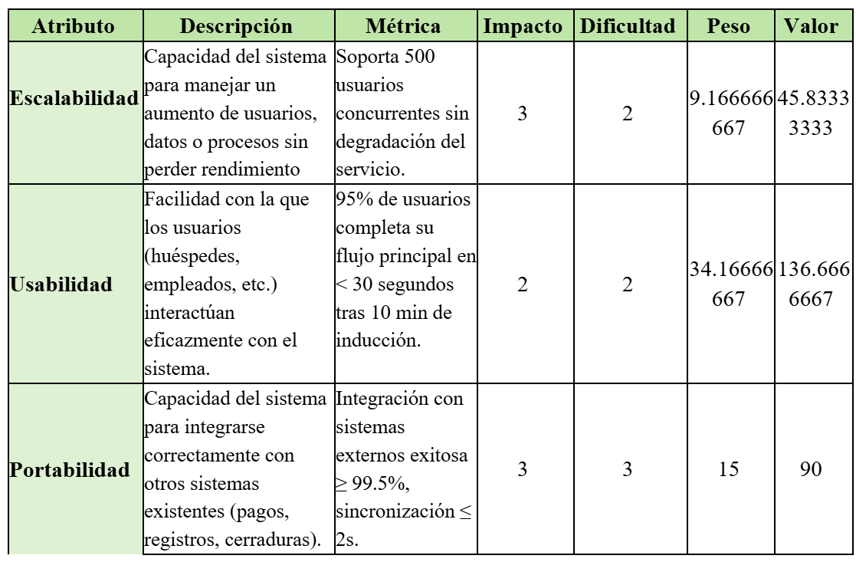
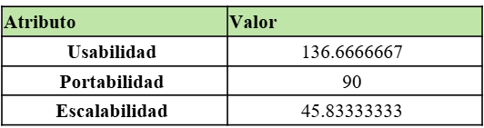
Drivers arquitectonicos

Slide 12
Arquitectura 4+1 vistas
Escenarios
1 Escenario: Reservas
Este escenario nos muestra el proceso de reservas de habitaciones en un hotel, tanto por parte del huésped como del recepcionista (presencial o telefónica). El flujo principal gira en torno al caso de uso "Realizar reserva". Se representan actores externos, casos de uso primarios, secundarios, relaciones de inclusión y extensión.

Slide 13
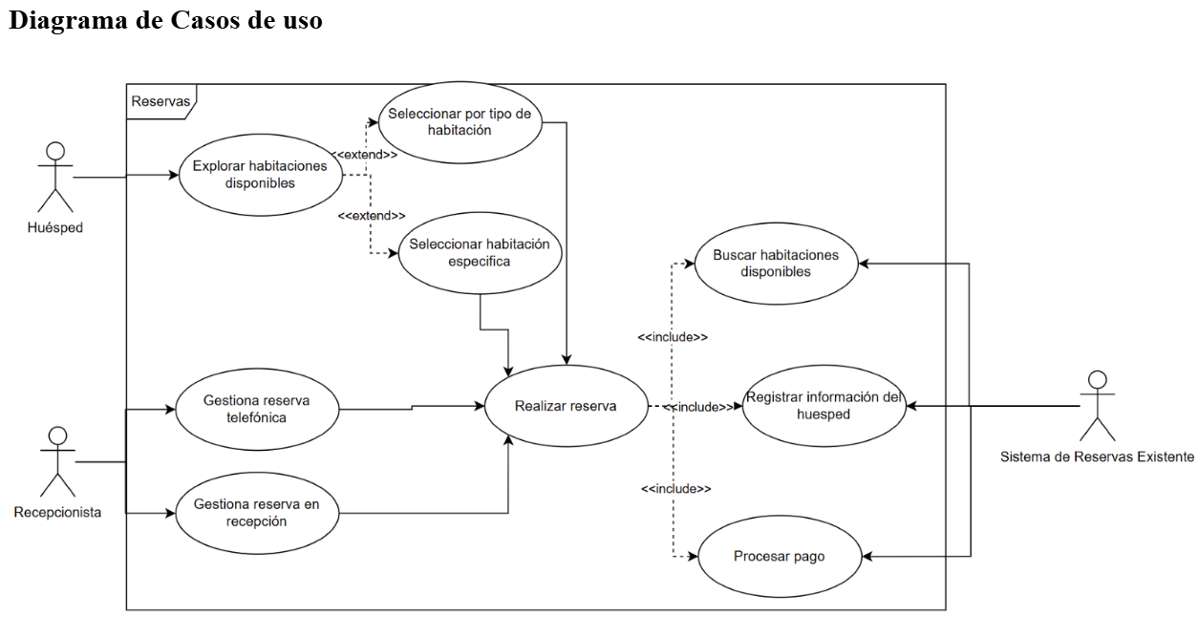
Arquitectura 4+1 vistas
Escenarios

Slide 14
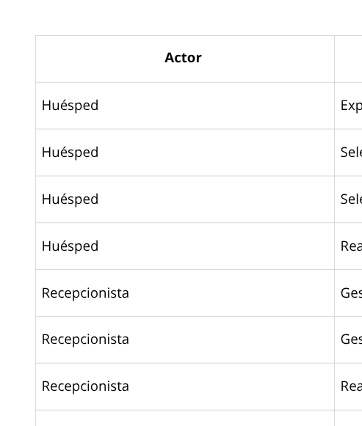
Catálogo de Elementos y relaciones
Catálogo de Elementos y relaciones

Slide 15
Arquitectura 4+1 vistas
Escenarios
2 Escenario: Proceso de limpieza
Este escenario representa el proceso de limpieza en donde se coordinan y supervisan las tareas de aseo en las habitaciones. El sistema permite organizar todo: desde verificar la disponibilidad y el estado de las habitaciones, hasta definir prioridades, generar órdenes y asignarlas al personal de limpieza. Finalmente, el personal confirma que la tarea fue realizada. Con esto se asegura que cada habitación esté lista a tiempo y cumpla con los estándares del hotel antes de recibir a un nuevo huésped

Slide 16
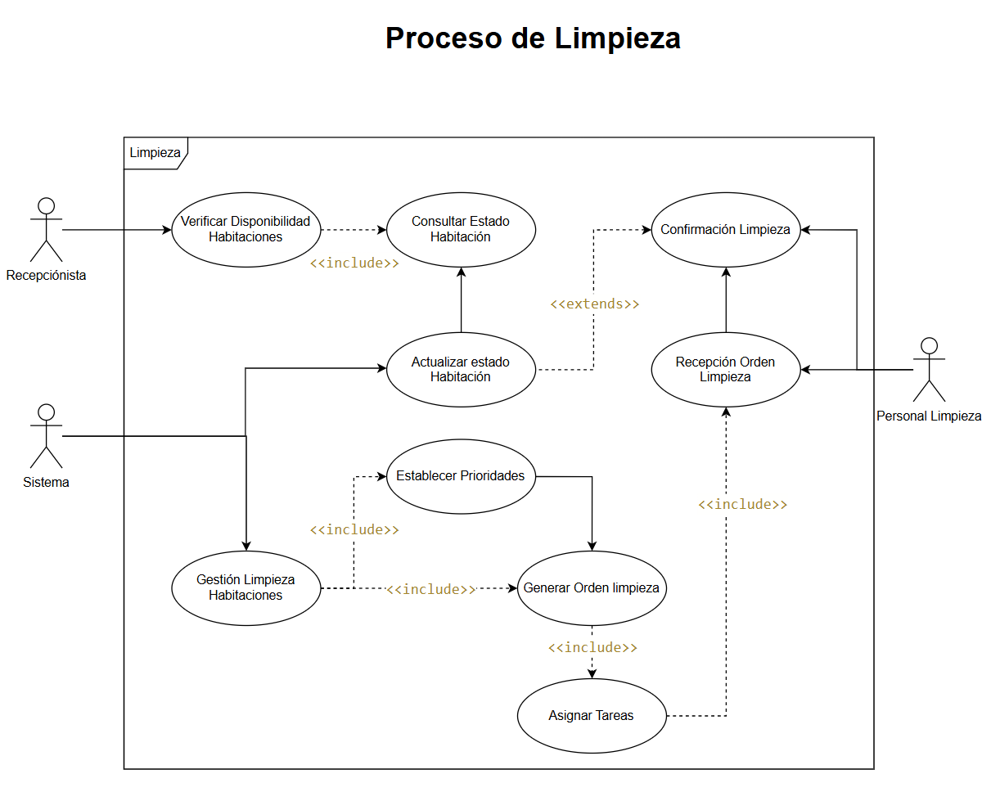
Arquitectura 4+1 vistas
Escenarios

Slide 17
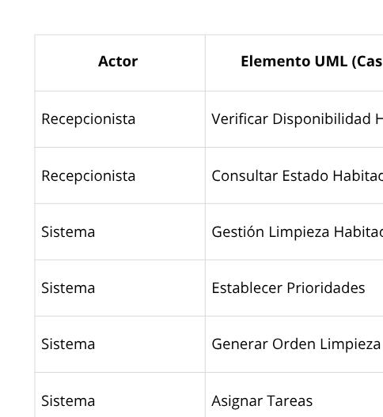
Catálogo de Elementos y relaciones
Catálogo de Elementos y relaciones

Slide 18
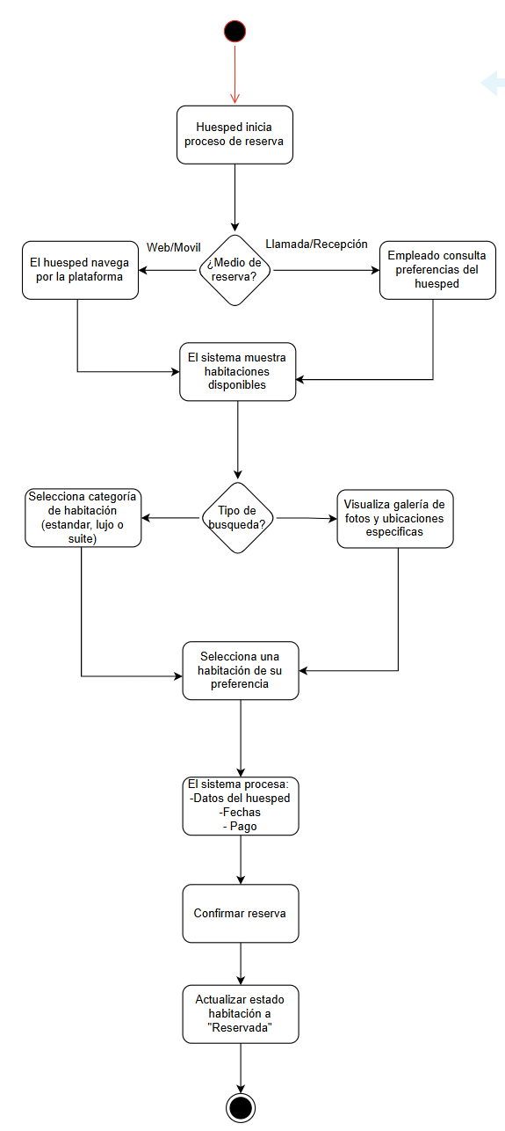
vista lógica
Diagrama de actividades Escenario 1
El diagrama ilustra el flujo lógico del sistema de reservas desde el inicio de la interacción del huésped hasta la confirmación de la reserva, mostrando cómo se conecta cada decisión. Este diagrama se acopla a dicha vista al mostrar el flujo detallado del proceso de reserva, desde la interacción inicial del huésped hasta la actualización del estado de la habitación, incluyendo las distintas rutas según el medio de reserva y el tipo de búsqueda

Slide 19
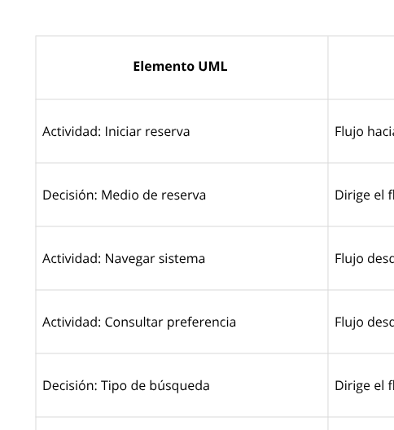
vista lógica
Catálogo de Elementos y relaciones

Slide 20
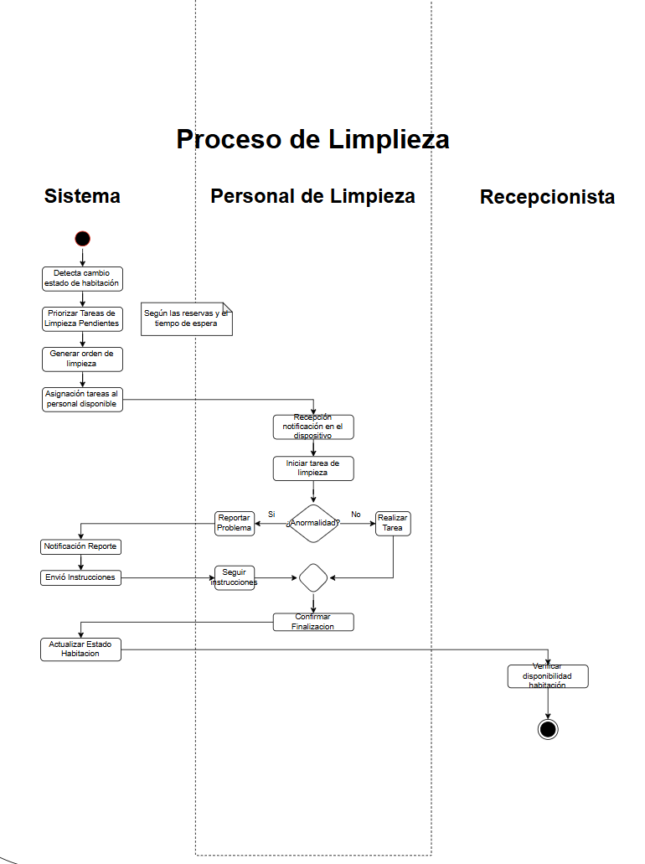
vista lógica
Diagrama de actividades Escenario 2
El proceso de limpieza en "Cuarto con Vista" coordina al Sistema, el Personal de Limpieza y el Recepcionista. Inicia tras el check-out, cuando el sistema asigna tareas según reservas futuras. El personal recibe la notificación, limpia la habitación y reporta anomalías si las hay. Al finalizar, se actualiza el estado de la habitación, permitiendo al recepcionista gestionarla sin demoras, garantizando eficiencia y una mejor experiencia para el huésped.

Slide 21
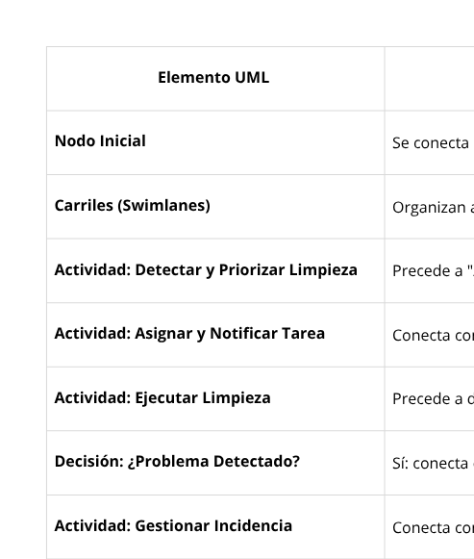
vista lógica
Catálogo de Elementos y relaciones

Slide 22
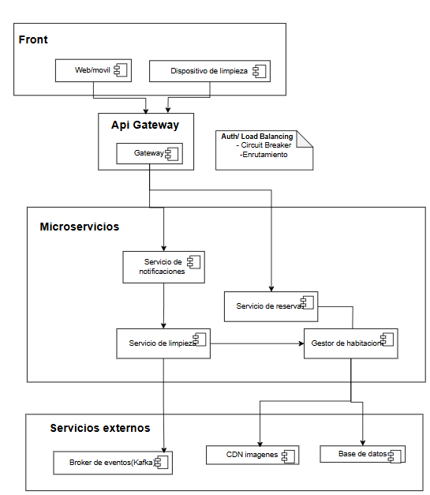
vista de componentes
Esta vista refleja la organización física del software, mostrando como los distintos componentes como microservicios se interconectan.
Este diagrama representa la arquitectura de una solución basada en microservicios, en donde los distintos servicios se comunican entre sí y con servicios externos mediante un API Gateway. El front (web/móvil o dispositivo de limpieza) se comunica con el backend a través del gateway
Diagrama de componentes

Slide 23
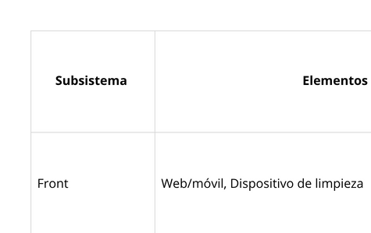
vista de componentes
Catálogo de Elementos y relaciones

Slide 24
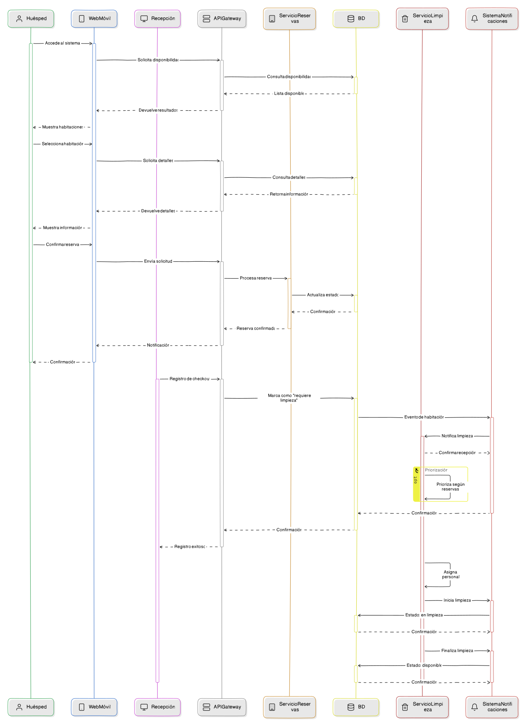
Vista de Procesos
Esta vista representa los principales flujos de interacción entre los actores del sistema de reservas del hotel "Cuarto con vista". A través del diagrama de secuencia se detallan procesos clave como la consulta, selección y reserva de habitaciones por parte de los huéspedes, así como la gestión interna de limpieza tras el checkout. El sistema está orientado a resorts de lujo y spas, optimizado para atender a cientos de huéspedes con una operación eficiente por parte de menos de 20 empleados.
Diagrama de Secuencia

Slide 25
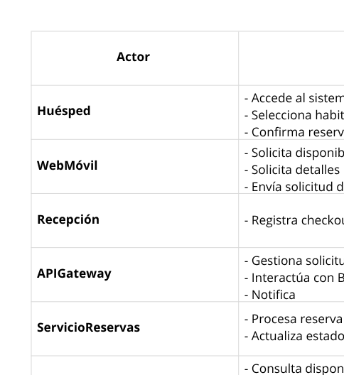
Vista de Procesos
Catálogo de Elementos y relaciones

Slide 26
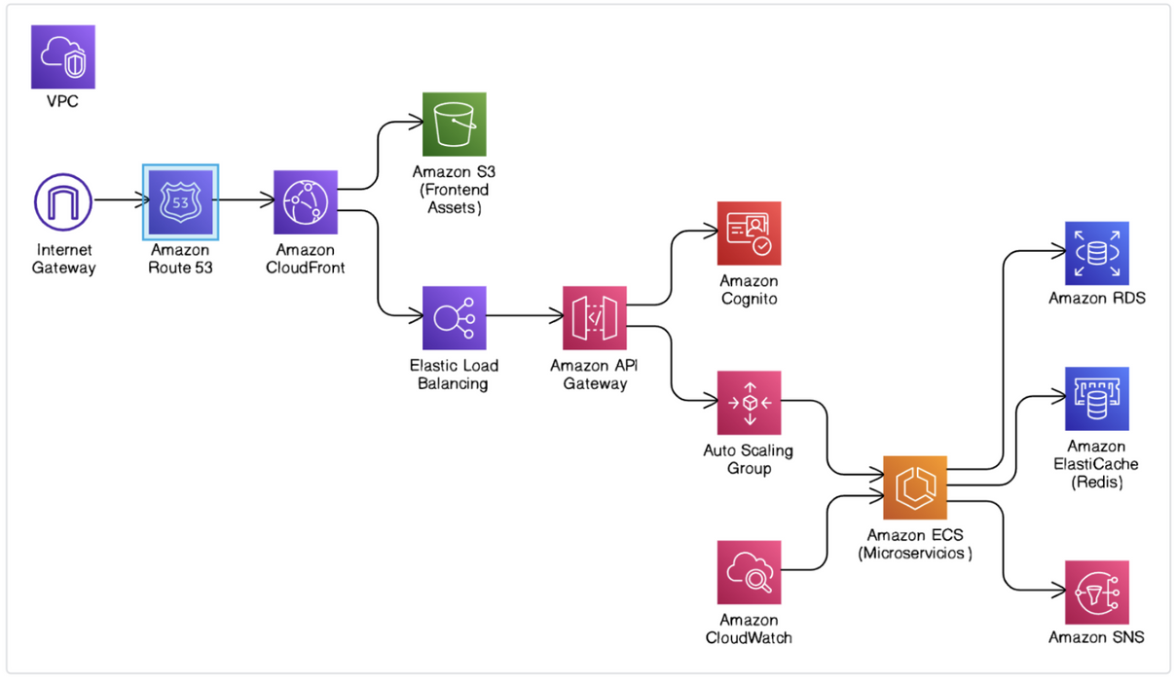
Vista fisica
Este diagrama representa la vista física utilizando los servicios web de Amazon. Al principio del lado izquierdo se encuentra lo necesario para la conexión por internet al sistema alojado por AWS, pasando por balanceador de carga para mejor rendimiento, se hace uso de Amazon cognito para manejar las sesiones y un módulo de escalado para manejar el incremento de flujo de usuarios, por último, se tiene los módulos seleccionados para la construcción del sistema en sí. Todo se encuentra interconectado por el servicio de Amazon Virtual Private Cloud (VPC).
Diagrama de despliegue

Slide 27

Vista fisica
Catálogo de Elementos y relaciones

Slide 28
Muchas gracias

